Slide 1

Detecția stresului în imagini IOC 3
Chelea Diana Maria
Spiridon Bianca

Slide 2
Cuprins
Context
Descrierea metodei
Evaluarea soluției
Concluzii

Slide 3
Context
tehnici de machine learning, utilizând biblioteca Keras, pentru a detecta expresiile faciale din imagini, fiind capabil sa precizeze nivelul de stres al persoanelor.
combinarea tehnologiei cu înțelegerea profundă a comportamentului uman
lucrarea va ajuta în cercetarea științifică, dar și în implementarea unor soluții practice pentru prevenirea stresului.

Slide 4
Provocări tehnologice
alegerea unui set de date clar, cu fata lizibilă
căutarea bibliotecilor, înțelegerea conceptelor de machine learning
preprocesarea imaginilor
antrenarea modelului
augmentarea datelor
ajustarea parametrilor modelului
evaluarea performanței

Slide 5
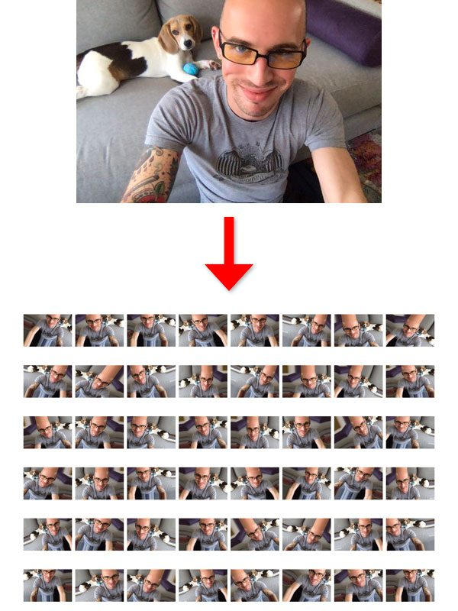
Descrierea metodei:
1. Keras - ImageDataGenerator
Cu ajutorul bibliotecii Keras, vom putea aplica pe setul de imagini layerele de convolutie, maxPooling și dropout.

Slide 6
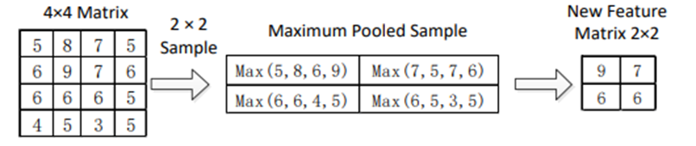
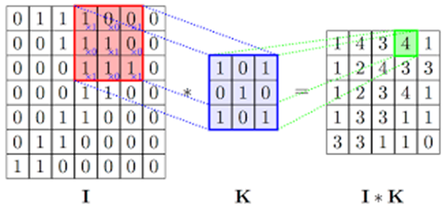
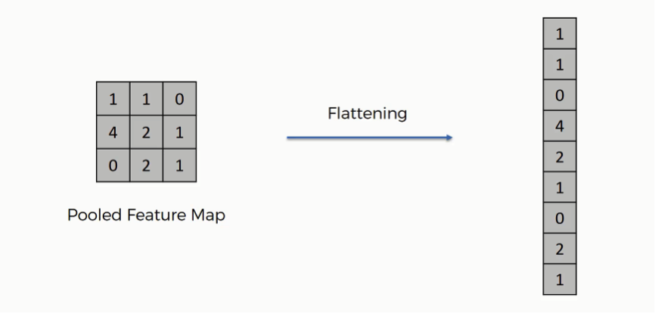
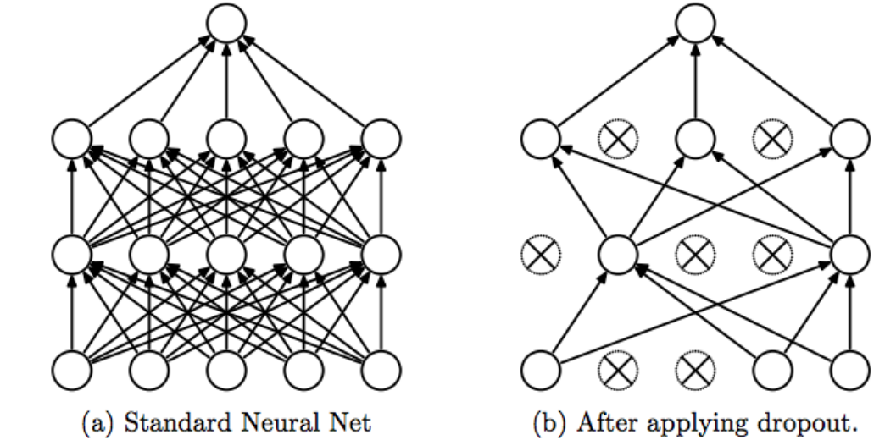
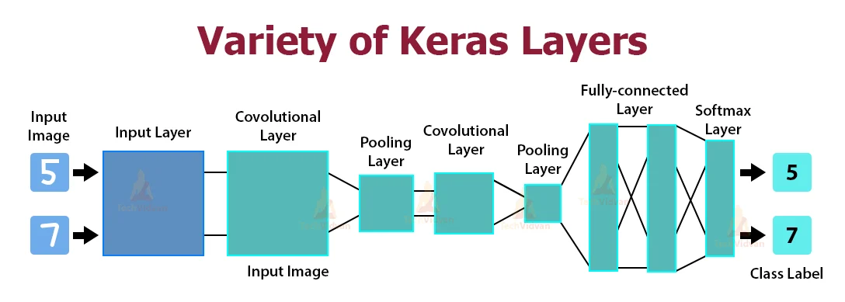
Descrierea metodei
2. CNN: rețelele neuronale ajuta la extragerea caracteristicile fețelor sau ale altor tipare din imagini pentru recunoașterea facială;

Slide 7
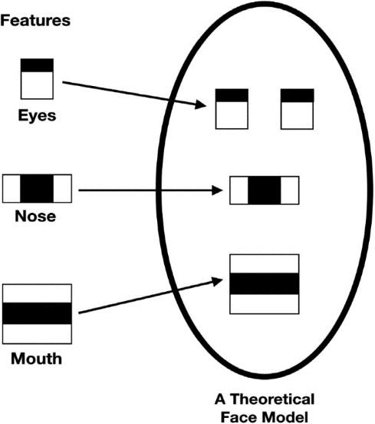
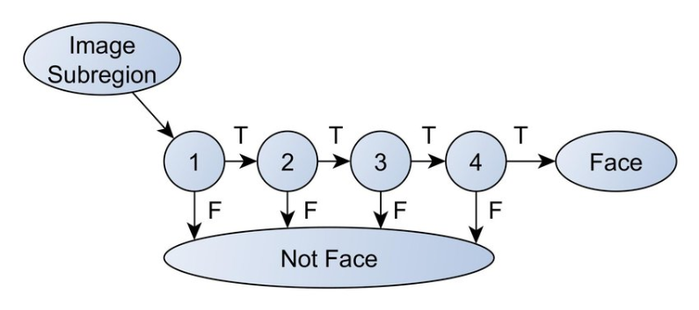
Descrierea metodei
3. Haar Cascade - Haar Classifiers sunt antrenați pe imagini în care se afla și în care nu se afla fețe umane.
-setul de date -> FER 2013;
-epochs=100 (augmentare la fiecare iterație), cu batch_size=64;
-model.fit() : algoritmul face predicții

Slide 8
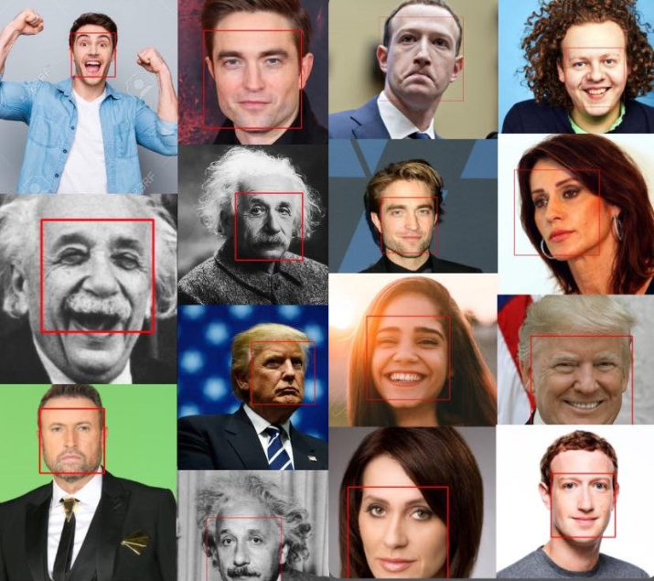
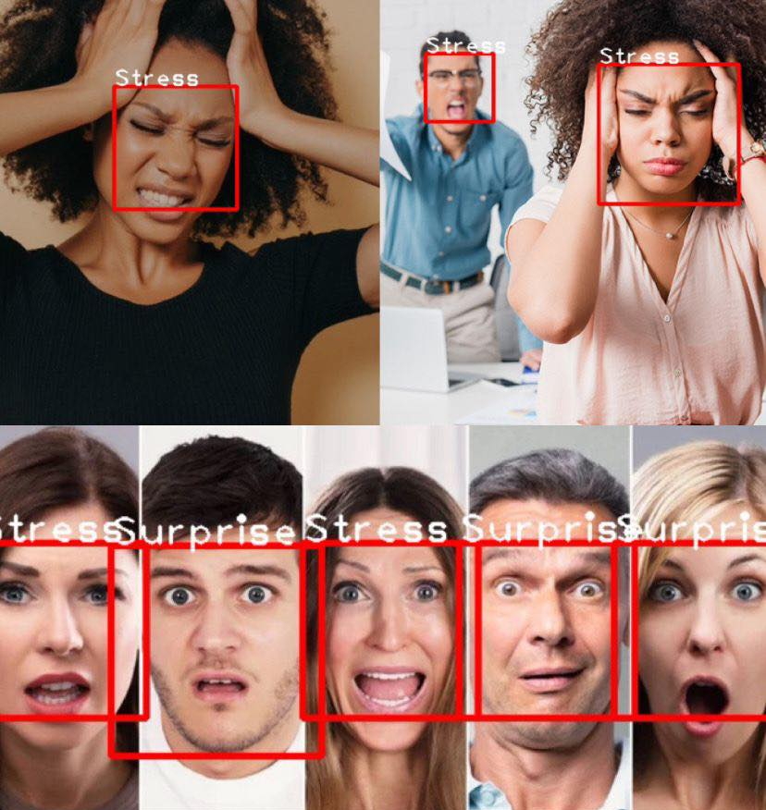
Descrierea metodei:
4. Am utilizat biblioteca facerecognition pentru localizarea fețelor în chenare
Rezultate inițiale:
Rezultate după antrenarea modelului:

Slide 9
Evaluarea soluției
Epoch | Loss | Accuracy | Val_loss | Val Accuracy
96/100 | 1.1353 | 0.5688 | 1.0357 | 0.6102
97/100 | 1.1321 | 0.5702 | 1.0296 | 0.6124
98/100 | 1.1294 | 0.5721 | 1.0368 | 0.6078
99/100 | 1.1297 | 0.5710 | 1.0202 | 0.6158
100/100 | 1.1316 | 0.5687 | 1.0207 | 0.6162

Slide 10
Resurse
Limbaj de programare : Python
Mediu de dezvoltare: Google Colab
Utilizarea resurselor GPU T4 pentru accelerarea procesului de antrenare
Monitorizarea metricilor de performanta a modelului

Slide 11
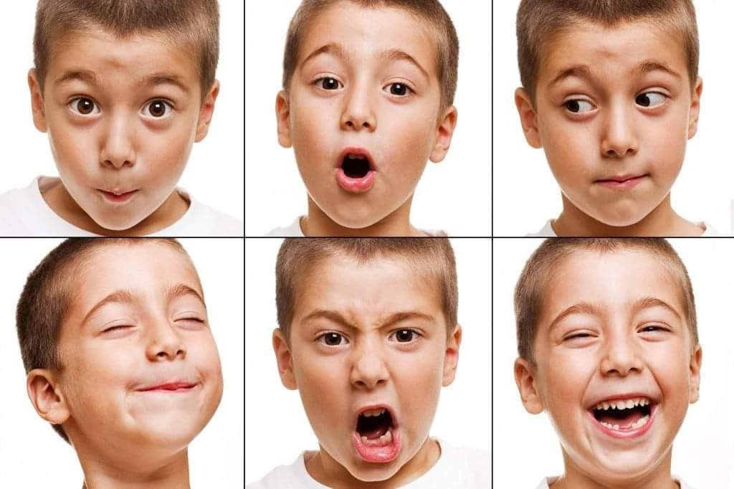
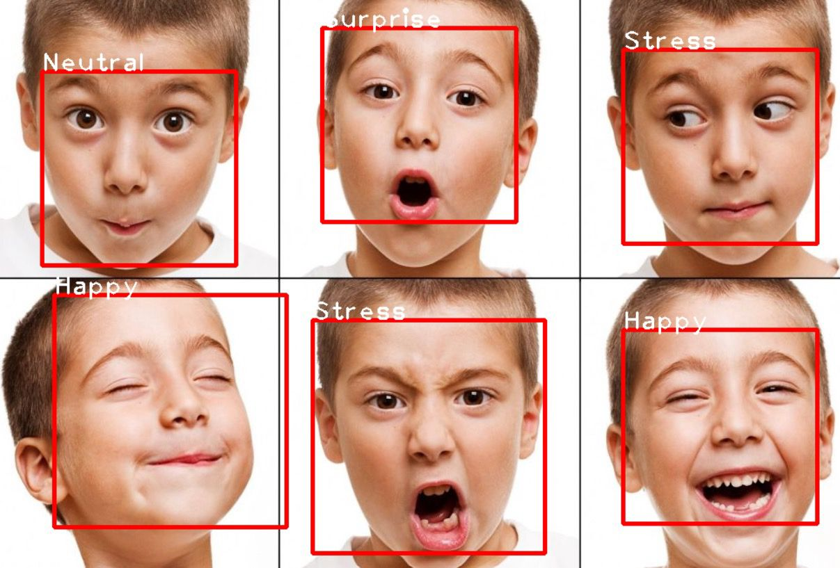
Rezultate obtinute
Imagine inițială
Imagine finală

Slide 12
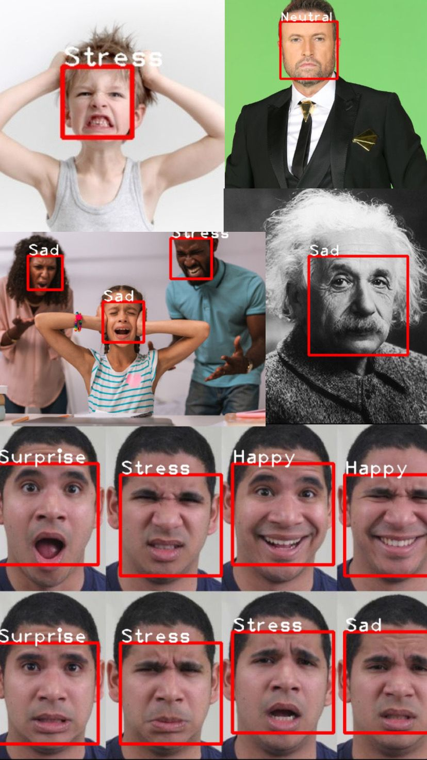
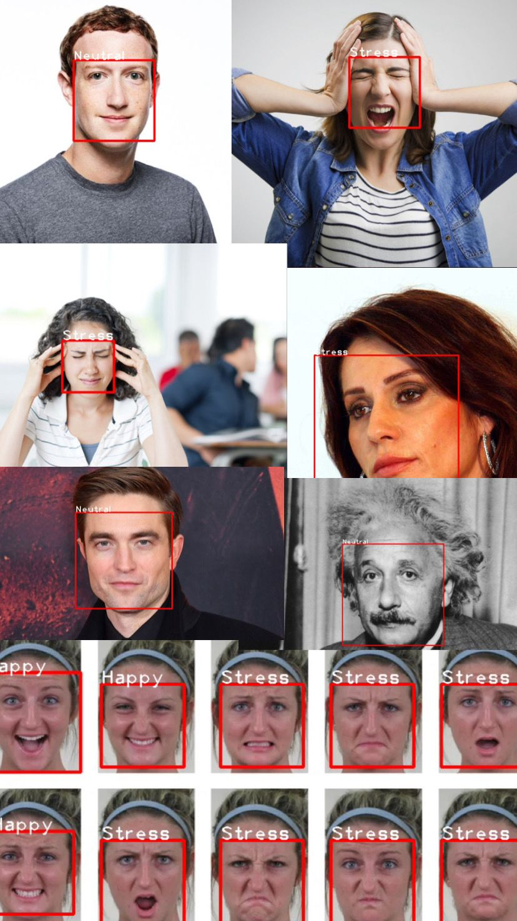

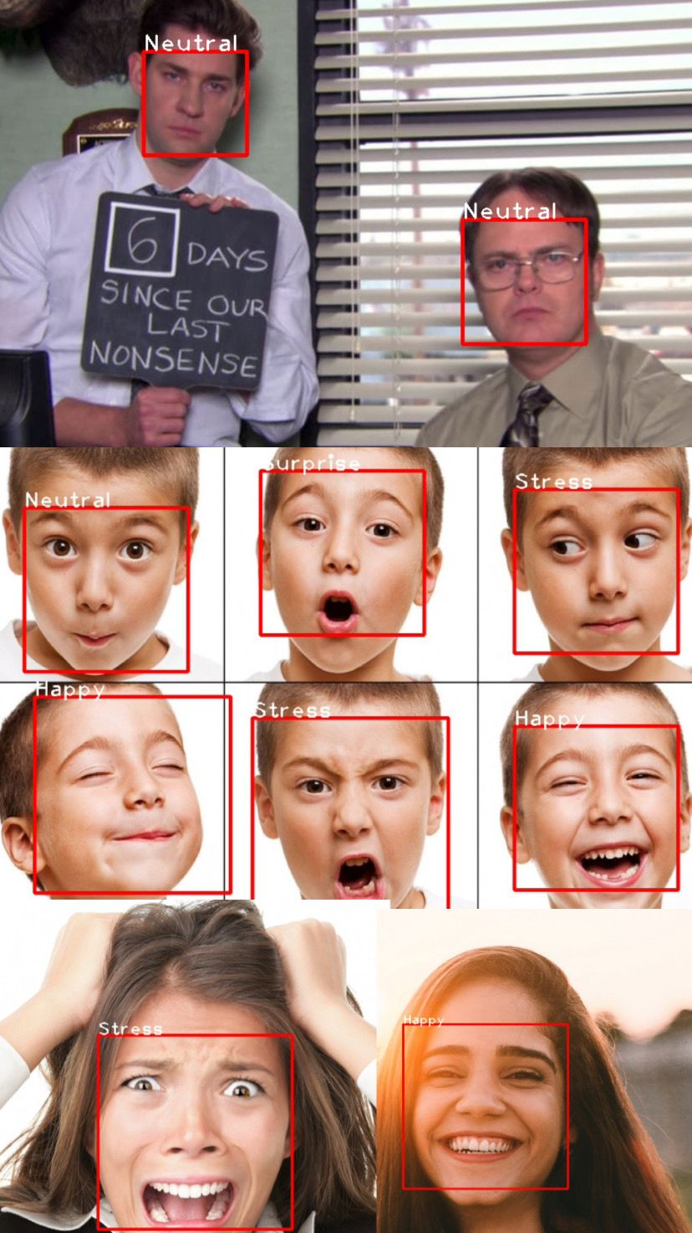
Rezultate obtinute

Slide 13
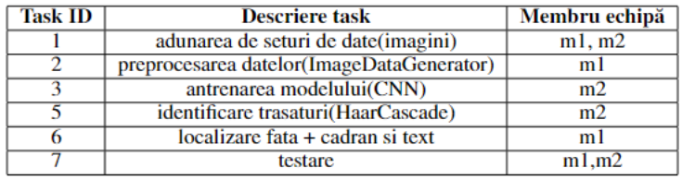
Concluzii
aplicația antrenează un model folosind CNN, apoi utilizează Haar Cascades pentru detecția fețelor în setul de imagini antrenat; pentru localizarea fețelor utilizăm facerecognition din Python;
Precizia noastră este de aprox. 60%;
utilizare în domenii precum: medicină, psihologie, HR;

